Slide 1



Slide 2

45 + 6
Nháp
45
5 + 6
= 11
6
5
1
NHỚ 1

Slide 3
81 + 9
Nháp
81
1 + 9
= 10
9
9
0
NHỚ 1

Slide 4
26 + 66
Nháp
26
6 + 6
= 12
66
9
2
NHỚ 1

Slide 5
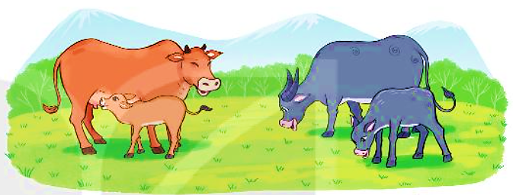
2
Con bê cân nặng 47kg. Con nghé nặng hơn con bê 18kg. Hỏi con nghé cân nặng bao nhiêu ki-lô-gam?
Bài giải
Con nghé cân nặng số ki-lô-gam là:
47 + 18 = 65 (kg)
Đáp số: 65 kg.

Slide 6
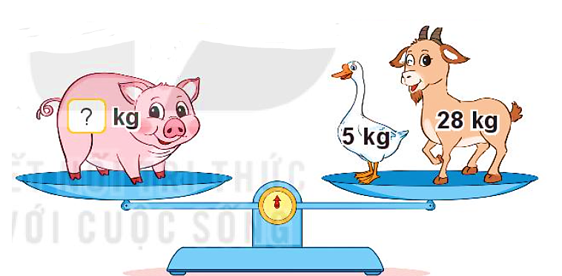
3
Con lợn cân nặng bao nhiêu ki-lô-gam?
33
28 kg + 5 kg = 33 kg

Slide 7
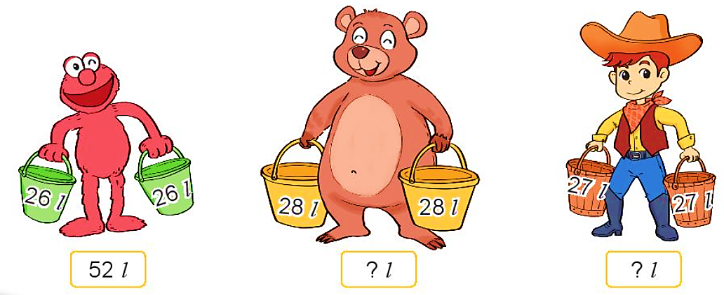
4
Số
?
Mỗi bạn xách bao nhiêu lít nước?
56 l
54 l
Mỗi phép tính đều có hai số hạng giống nhau.
Các phép tính có gì đặc biệt?

Slide 8
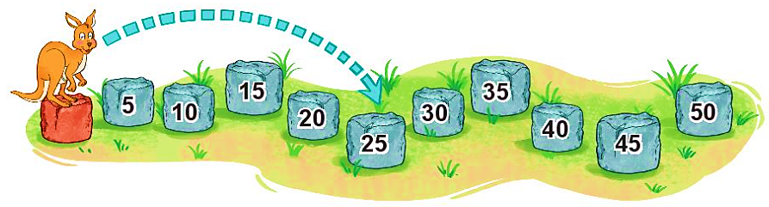
5
Số
?
Chuột túi tham gia một cuộc thi nhảy xa. Lần thứ nhất, từ tảng đá màu đỏ, chuột túi nhảy qua 4 tảng đá và được 25 điểm (như hình vẽ). Lần thứ hai, từ tảng đá màu đỏ, chuột túi nhảy qua 6 tảng đá.
35
?
a) Lần thứ hai chuột túi được điểm.
25 + 35 =
60
60
?
b) Cả hai lần nhảy chuột túi được điểm.

